Slide 1
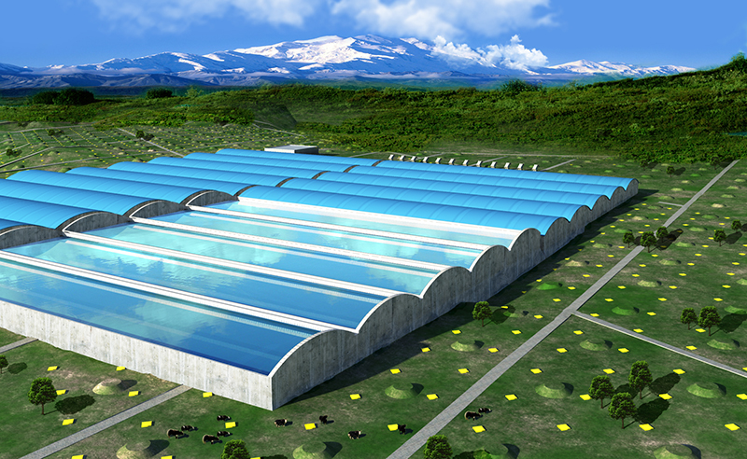
Search for GRBs with LHAASO- WCDA
Yuhua-Yao (Sichuan University/IHEP)
On behalf of LHAASO collaboration
August 27, 2019
Notes:
大家好，我是四川大学博士一年级研究生姚玉华，然后研究生阶段一直高能所学习，感谢WCDA组和GRB组给我的支持和帮助，今天大概介绍一下 利用WCDA观测分析GRB的进展状况。

Slide 2
Content
Introduction of GRBs
LHAASO-WCDA
Method
Results
Summary
Notes:
这个是主要内容。

Slide 3
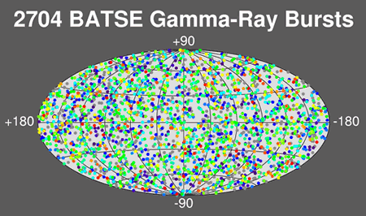
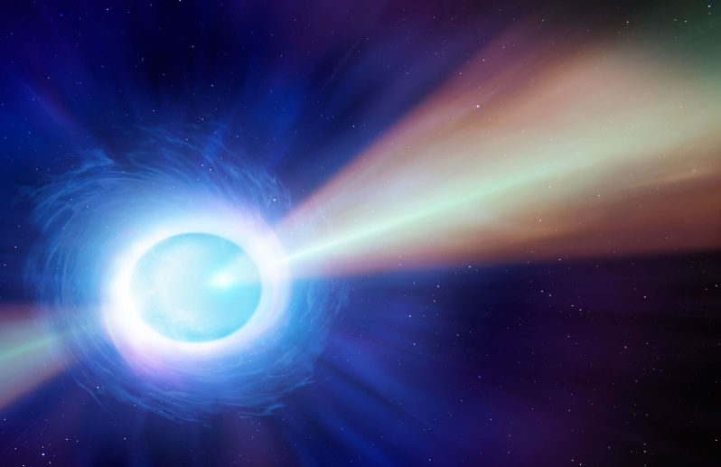
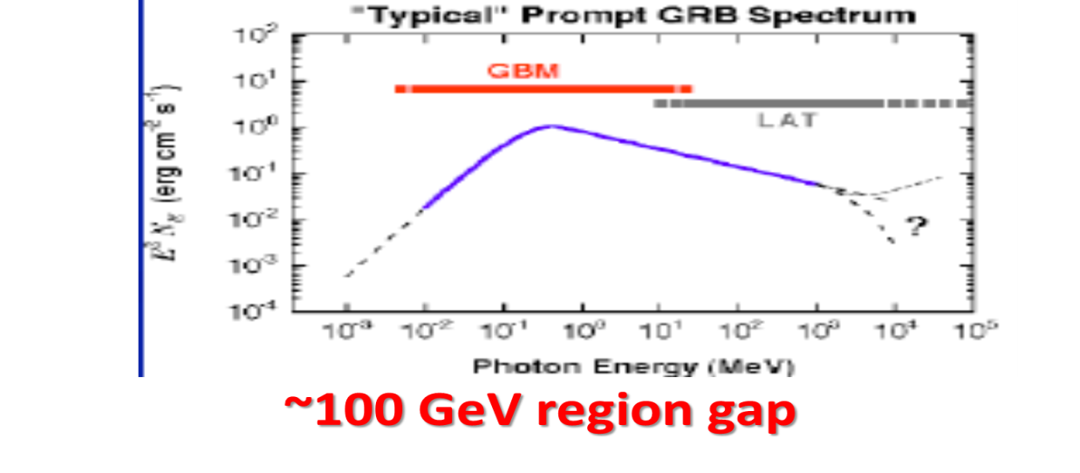
Gamma-ray Burst
Notes:
伽玛暴，是除了宇宙大爆炸外活动最剧烈的天体活动。它在毫秒到千秒的量级可以释放出10的48-51次方erg的能量，它伽玛暴几分钟释放的能量是太阳亿万年释放的能量之和。这个伽玛暴T90分布的统计示意图，一般来说，短暴，也就是T90小于2秒的，认为其起源于双星并合过程中产生的高能伽玛快速释放，而长暴，T90大于2秒的这些暴，认为是由大质量恒星坍缩过程产生伽玛辐射。它在空间上呈现各项同性均匀分布。
伽玛暴的低能能谱KeV-MeV 一般由band经验公式拟合，在高能部分的能谱，现在实验上观测上有20%左右的GRB的高能需要有硬成分贡献才能解释其能谱。

Slide 4
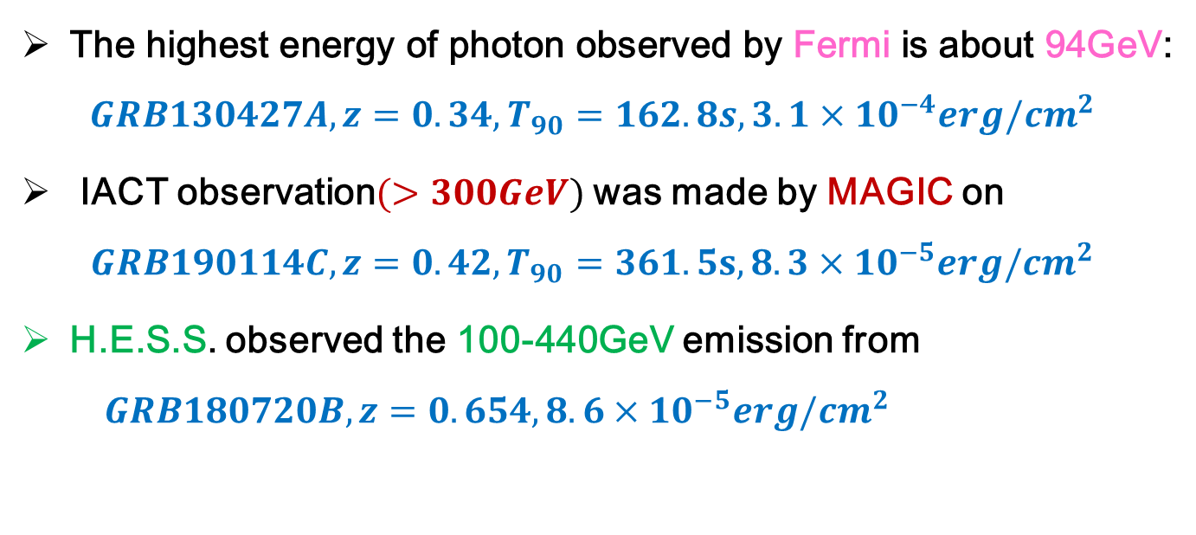
Observation on VHE GRBs
The highest energy of photon observed by Fermi is about 94GeV:
$$GRB130427A, z=0.34, T_{90}=162.8s, 3.1×{10}^{−4}erg/{cm}^{2}$$
IACT observation$(>300GeV)$ was made by MAGIC on
$$GRB190114C, z=0.42, T_{90}=361.5s,8.3×{10}^{−5}erg/{cm}^{2}$$
H.E.S.S. observed the 100-440GeV emission from $GRB180720B, z=0.654, 8.6×{10}^{−5}erg/{cm}^{2}$
What about LHAASO？
Notes:
对于高能光子的实验观测，天上卫星实验Fermi迄今为止观测到的高能光子有94GeV，是13年4月27日的一个暴，这儿列出了它的红移和T90。
地面阵列MAGIC在2019年观测观测了它的首个大于300Gev的光子，HESS也在GRB180720B爆发10个小时候观测到的100GeV以上的辐射。 可以看出这几个暴的红移都比较小，T90时间较长。 当然我们会不由自主地想到正在建设中的地面复合阵列LHAASO对于伽玛暴的观测。

Slide 5
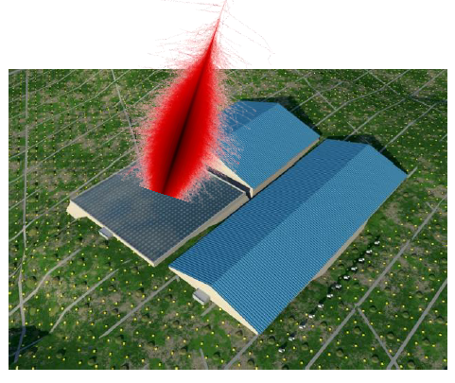
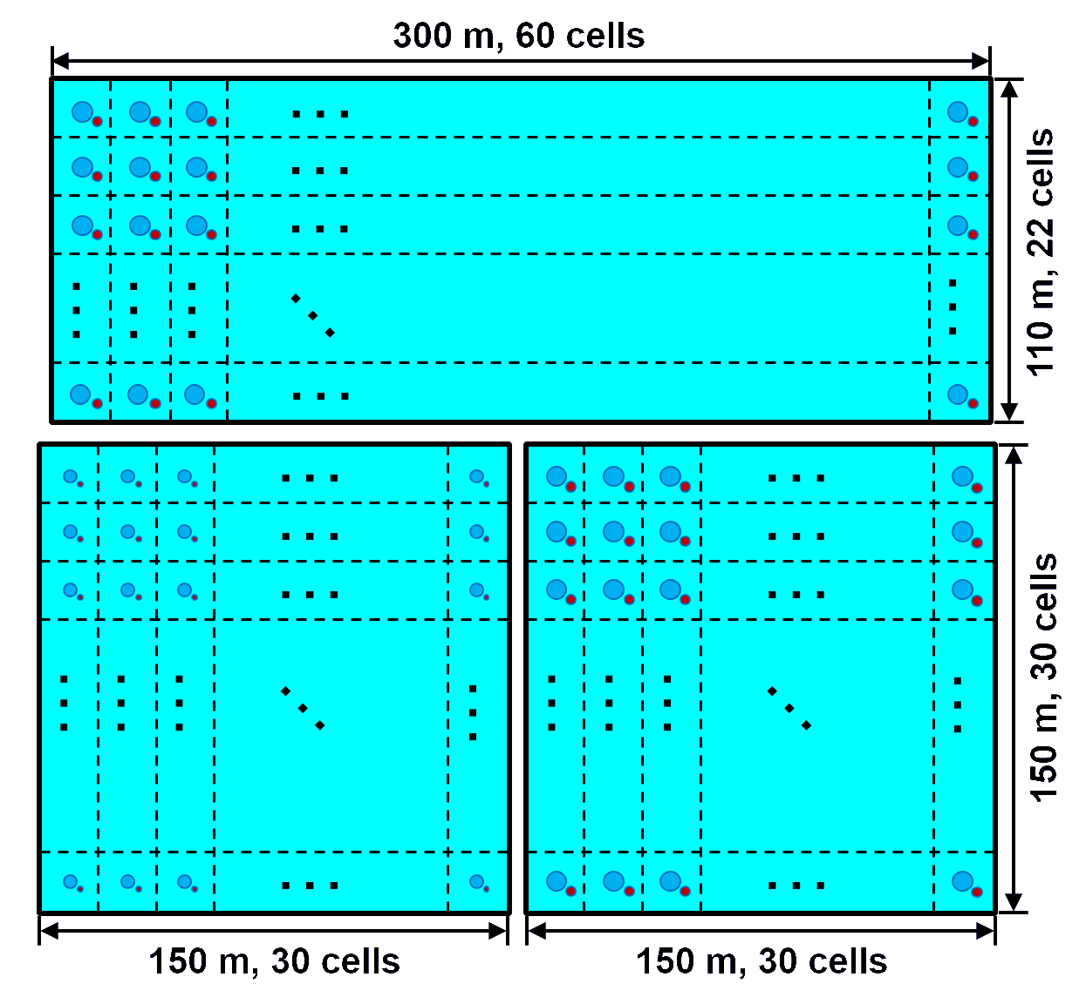
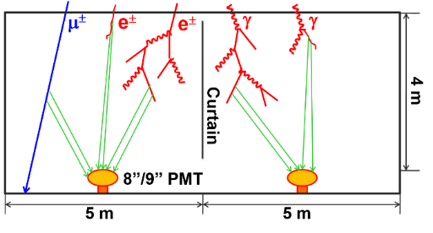
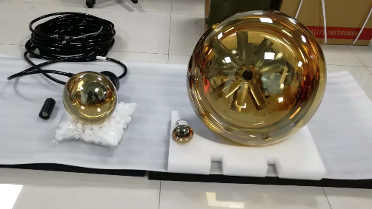
LHAASO-WCDA
No.3
20”PMT
No.1
8”PMT
No.2
20”PMT
Notes:
LHAASO要观测GRB的话，是用WCDA，因为WCDA是几个探测阵列中的阈能最低的探测器。
这里给出来WCDA的一个布局示意图，它的主体是由3个水池子，共3120个cell，构成近7.8万平米的探测器阵列。 已经建成的1号池子中的PMT用的8英寸的管子，而现在正在建的和将来会建的23号池子将会用20英寸的管子，PMT的尺寸变大可以降低探测阈能，WCDA现在的观测阈能是几十？？？，将来会变成？？？。 探测带电粒子在水中产生切伦科夫光进入到PMT中，转换成打电信号并被读出，同时记录时间。在今年2月份开始，1号水池子已经建成并开始取数，

Slide 6
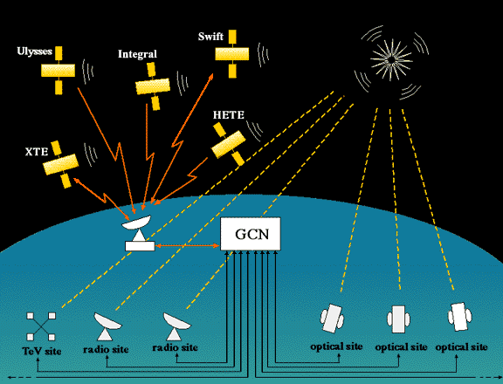
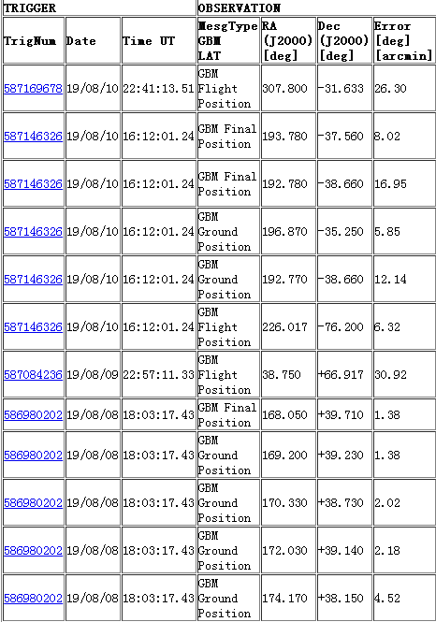
The LHAASO GRB follow-up program
Procedures development and testing
(alert reception - filtering - data taking)
1 GRB follow-ups per week
Typically exposure: 2.5h per follow-up
Since June 2019 (10 GRB follow-ups): 0604 0606 0609 0611 0619 0620 0626 0703
0713 0716
Notes:
正常的取数模式是shower模式：当在2μs的时间窗口内，同时有11个以上探测器有信号找过则认为触发，并进行数据记录。Shower模式下的设计阈能是100GeV-30TeV，
为了进一步降低探测阈能，从今年6月份取数开始，增加了GRB模式，也就是根据其他实验的GRB预警，提供GRB的触发时间和方向后，只要在我们的视场范围内，WCDA进行2.5个小时的数据全存盘模式，在这个模式下没有多重度触发。
由中山大学的谭柏轩老师和高能所的张毅老师等主要负责了前期的预警触发等工作。

Slide 7
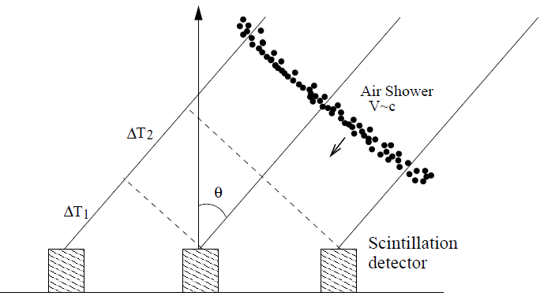




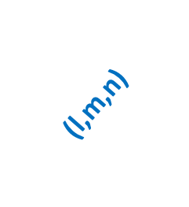
Ra,dec
$$\text{(}\text{l}\text{,}\text{m}\text{,}\text{n}\text{)}$$
$$d_{diff}$$
$$(aq1,t1,x1,y1,z1)$$
$$(aq2, t2,x2,y2,z2)$$
$$(aq3,t3,x3,y3,z3)$$
Notes:
预警触发后，只要探测器着火，就记录在他们上面沉积的能量，和着火的时间，一个探测上的一次记录叫做一个hit
现在我们GRB小组有3个原理近似的方法在分析GRB的数据，因为原理相近似，也方便后期进行cross Check。 其中的原理就是，根据伽玛暴预警得到的方向信息，将每个探测上记录到的着火时间投影到垂直于伽玛暴的方向上。 根据投影后的时间分布特征，来进行后期的工作。

Slide 8
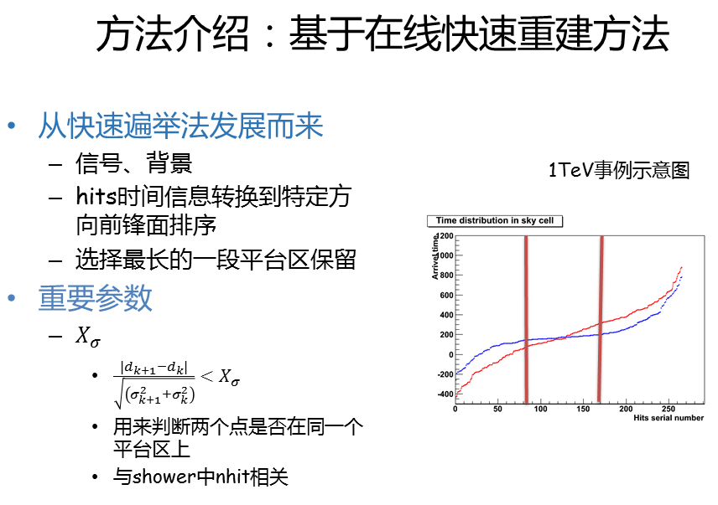
王晓洁等~
Notes:
比如姚志国老师和王晓洁师姐用到的“基于快速遍举法”的方法，他们就是利用投影后的时间随着火探测数目的分布，如果在短时间内有大量探测器着火，那么将会出现一个平台，根据挑选平台并数数的方法来确定GRB。

Slide 9
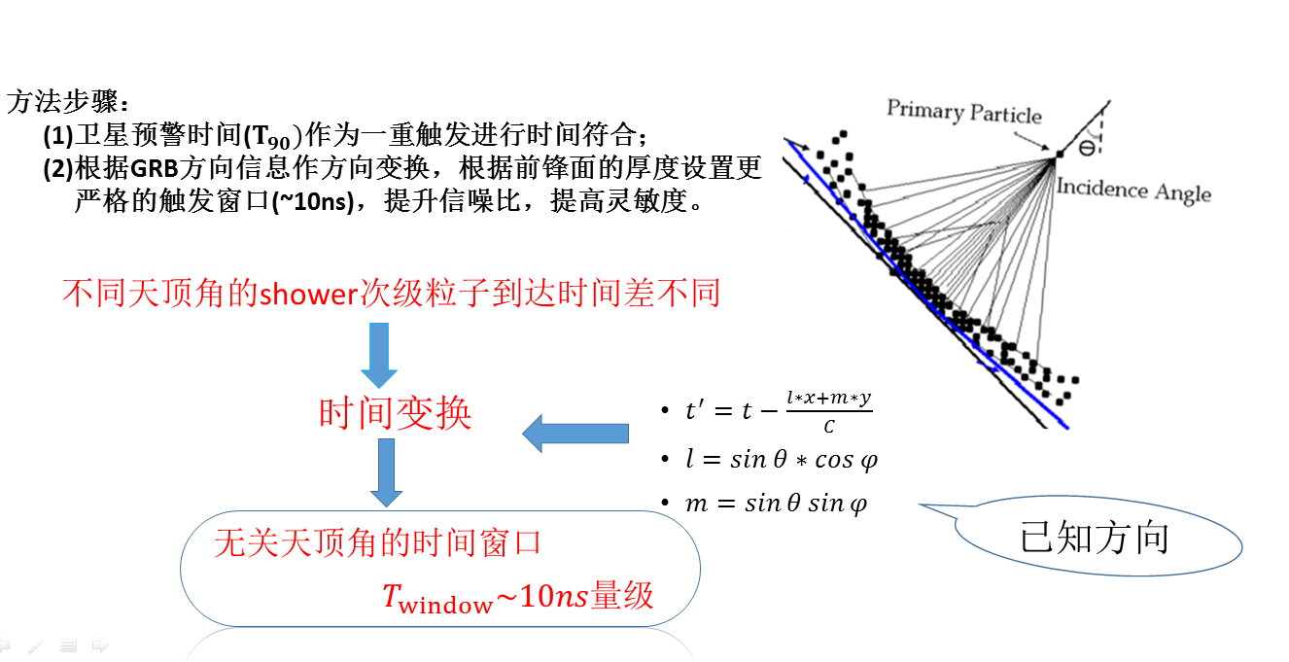
陈良等~
Notes:
又或者是陈良他们的工作，也是将时间投影到前锋面后，直接数在某个时间和距离范围内hit个数来确定是否对于明确的超出本底的信号。

Slide 10
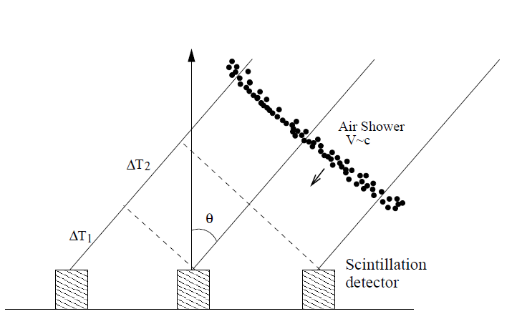
method
Two Steps:
Hit level→ Reject Noise
  Time window
  Spatial window
Event level → Reject CR background
Notes:
又或者是这个报告里用到的方法：筛选时间和空间窗口后，再对hits进行组合成事例进行重建。利用时间和空间窗口可以排除噪声，我们还将hits重建得到的方向与预警得到到的方向信息的角度差来排除来自其他方向上的宇宙线本底。

Slide 11
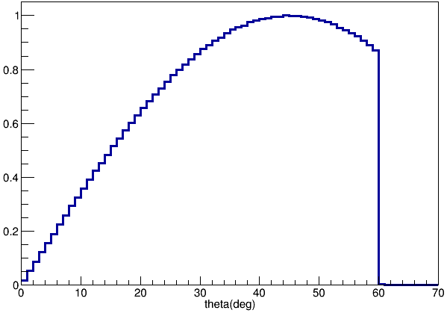
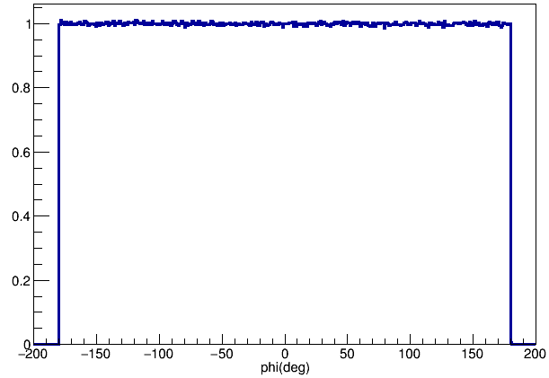
Monte Carlo samples
Corsika+g4wcda+hitsreader_recon3
/eos/wcda/g4wcda/full_sky/Gamma/1.e10_1.e12
Gamma-ray : 10-1e3 [GeV]
Slope of spectrum：-2.62
Zenith ：0-60 [degree]
Azimuth：0-360 [degree]
Total sample ：1.4e7 [events]
Area: 150m×150m( one pool)
Distribution of primary zenith
Distribution of primary azimuth
Notes:
在直接分析实验数据之前，先用模拟数据样本来检验方法和确定相关的参数。
这里列出来了用到的模拟数据样本。用的数据是10GeV-1TeV的gamma event事例数据，在阵列上方投点的样本。

Slide 12
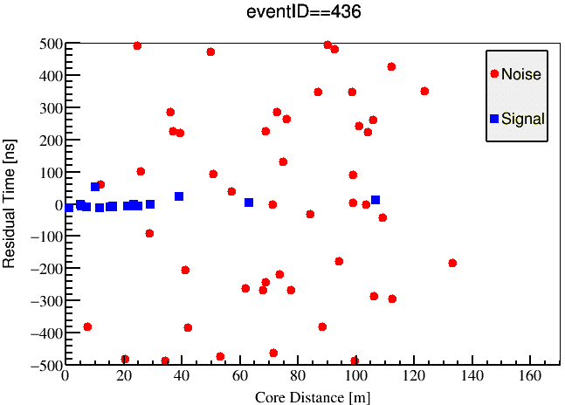
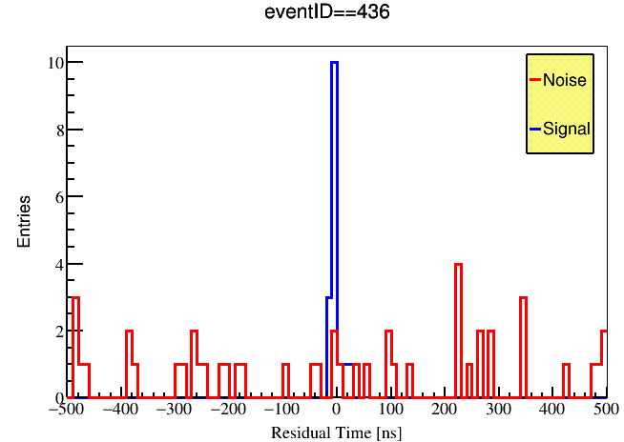
Hit Level:
Time & Spatial Window selection
Number of Hits
A MC γ-ray event
Residual Time [ns]
Core Distance[m]
Residual Time [ns]
Notes:
利用事例的原初方向，然后将每个事例中的hit的时间，先投影到它的方向前锋面后，这个事例的hit会分布在窄窄的时间窗口和较为聚集的空间的窗口内，而随机噪声（红色）则是随机分布在时间和空间窗口内。根据原初方向选定时间窗和空间窗口，能够很大程度排除噪声并保留来自源方向上的hits， 当选定窗口后，我们再自行触发和进行事例组合并重建。

Slide 13
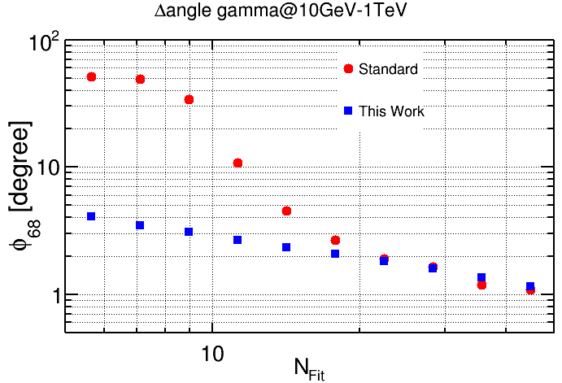
Angular resolution
Notes:
这个展示了在改进之前和改进之后， 重建出来的方向与真实方向的角差。从图中可以看出，当我们对hit的时间投影选择窗口后，重建出来的事例的角差将比正常的shower模式下的角度分辨率大大提高。这个主要是由于在小hits 的时候，随机噪声的贡献比较多，当选了时间和空间窗口后，可以排除掉很大部分的噪声，从而提高了方向重建的准确性。

Slide 14
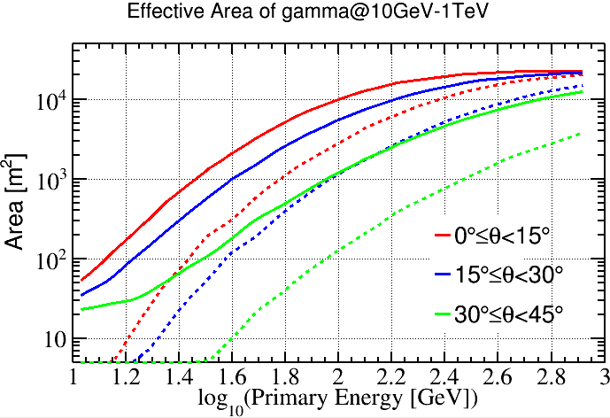
Solid line ： this work
Dash line ： standard
Notes:
伽玛原初能量在10Gev-1TeV之间时，有效面积随原初能量的分布，其中不同的颜色代表了不同天顶角的事例。 实线和虚线分别是改进前和改进后的结果。可以看出，尤其是在几十GeV，有效面积提高了快接近1个量级。

Slide 15
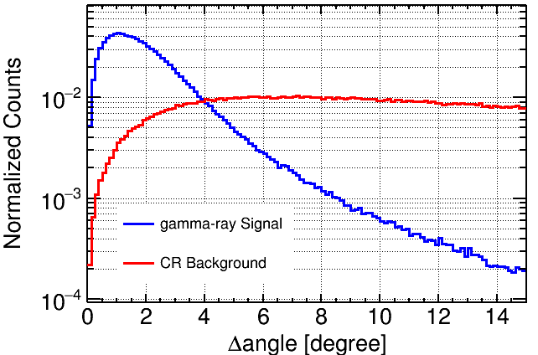
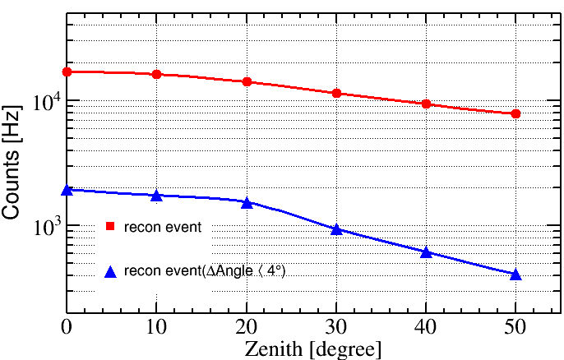
CR background
Signal
Before Selection
Background
After Selection
Notes:
看完信号之后，这个图里红色的线给出了，本底其重建出来的方向与源方向的角差分布。这儿的本底指的是，来自其他方向上的事例，在进行时间和空间窗口后的，也被挑选保留下来并重建出来了，但是其方向与源的方向的角差比较大，所以可以根据角差的分布来筛选掉大量的宇宙线本底事例。右图给出来角差选择前后的本底的事例率。

Slide 16
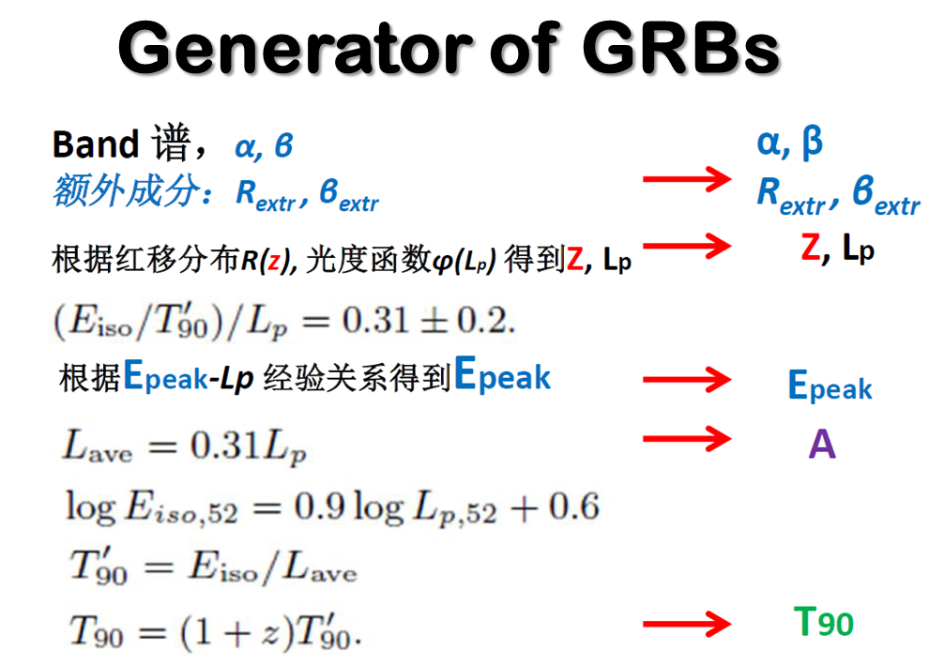
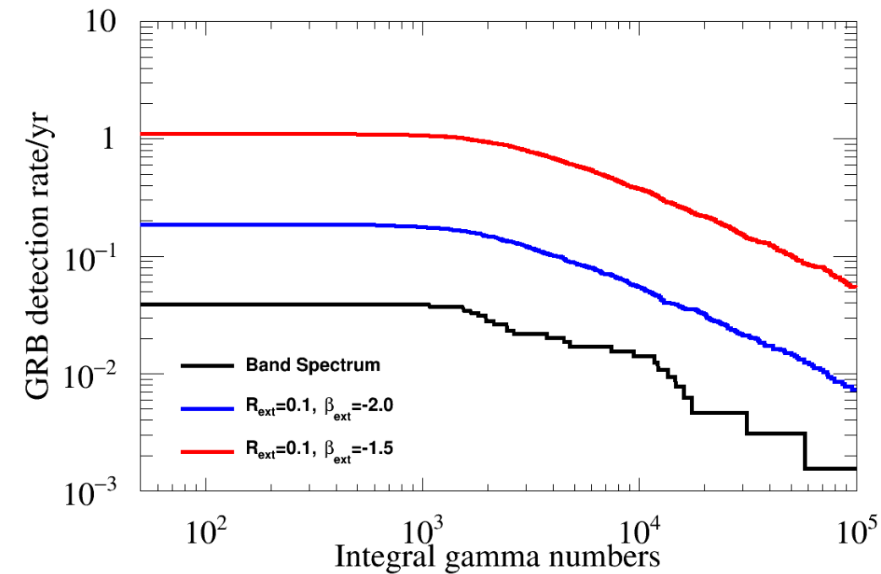
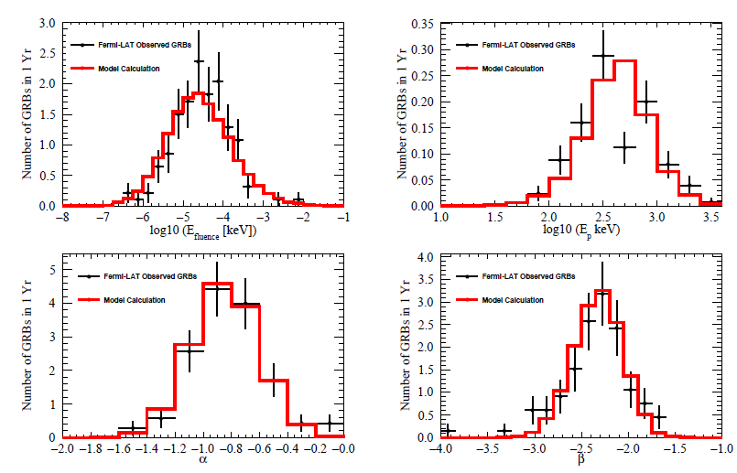
Expectation
¼ WCDA array
Notes:
根据前面给的有效面积，角度分辨率和本底的事例率，根据Fermi的低能部分的伽玛暴样本来确定了band模型中的参数，当GRB高能部分有超出幂指数为1.5时，预期我们一年将看到1个左右的事例数。
FermiLAT 的

Slide 17
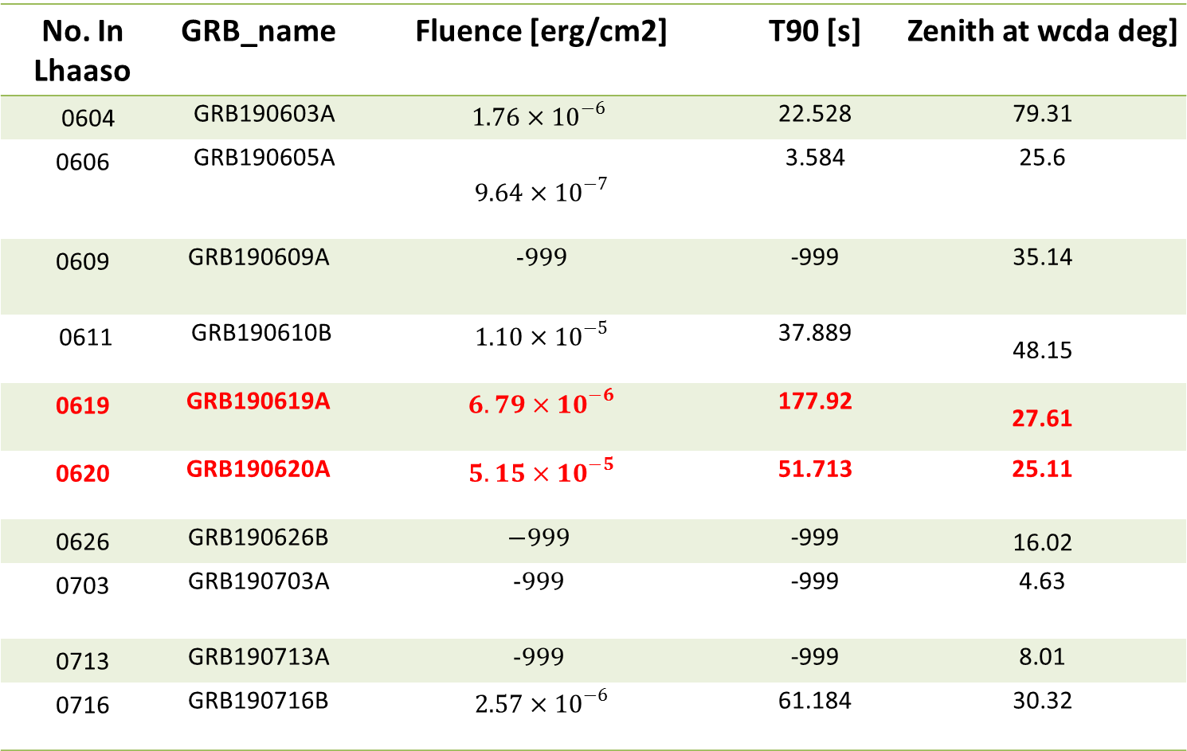
No. In Lhaaso | GRB_name | Fluence [erg/cm2] | T90 [s] | Zenith at wcda deg]
0604 | GRB190603A | $$1.76×{10}^{−6}$$ | 22.528 | 79.31
0606 | GRB190605A | $$9.64×{10}^{−7}$$ | 3.584 | 25.6
0609 | GRB190609A | $$−999$$ | -999 | 35.14
0611 | GRB190610B | $$1.10×{10}^{−5}$$ | 37.889 | 48.15
0619 | GRB190619A | $$6.79×{10}^{−6}$$ | 177.92 | 27.61
0620 | GRB190620A | $$5.15×{10}^{−5}$$ | 51.713 | 25.11
0626 | GRB190626B | $$−999$$ | -999 | 16.02
0703 | GRB190703A | $$−999$$ | -999 | 4.63
0713 | GRB190713A | $$−999$$ | -999 | 8.01
0716 | GRB190716B | $$2.57×{10}^{−6}$$ | 61.184 | 30.32
Notes:
这个表格里列出来了从今年6 7月份存盘的10个暴的信息。由于六七月份我们一直做17年宇宙线会议的报告，8月初会议忙完才开始做一些WCDA的事情，所以这个报告里我只给出了对0619和0620号这两个暴的部分分析近况。选这两个暴是因为他们的低能部分流强比较高，T90很长，且天顶角比较小。

Slide 18
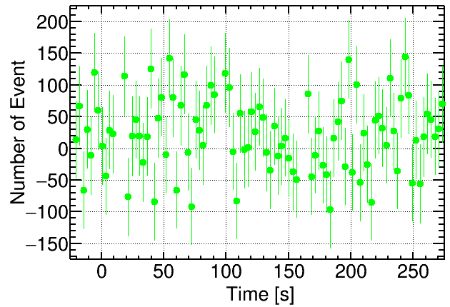
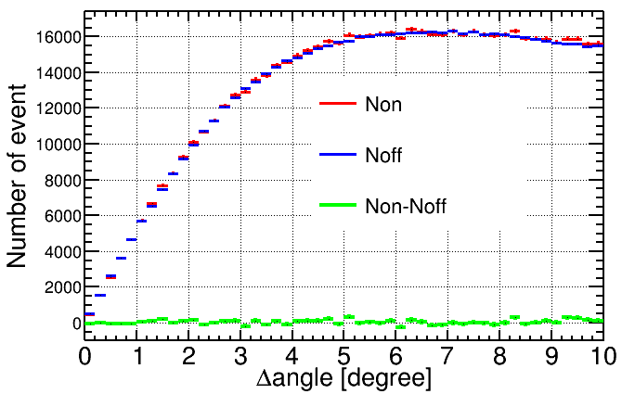
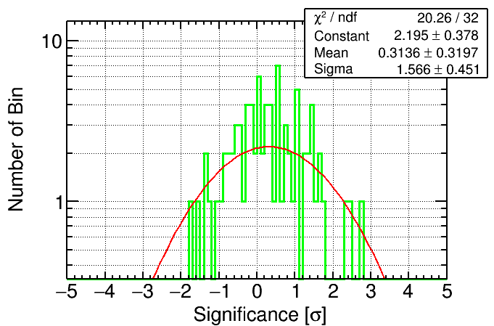
GRB190619A
T90~178s
Equ-Zenith method to estimate the background
No significant excess

Slide 19
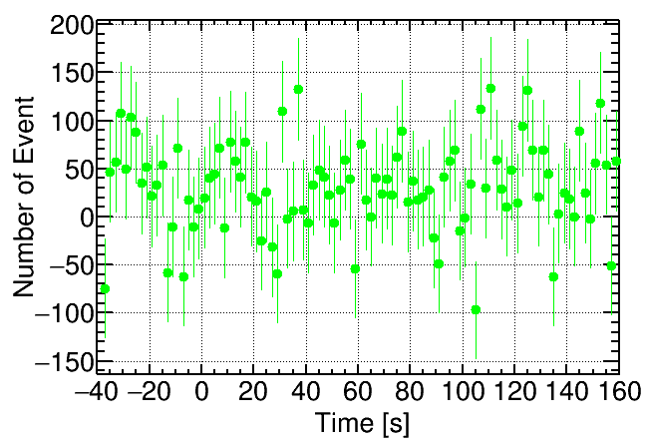
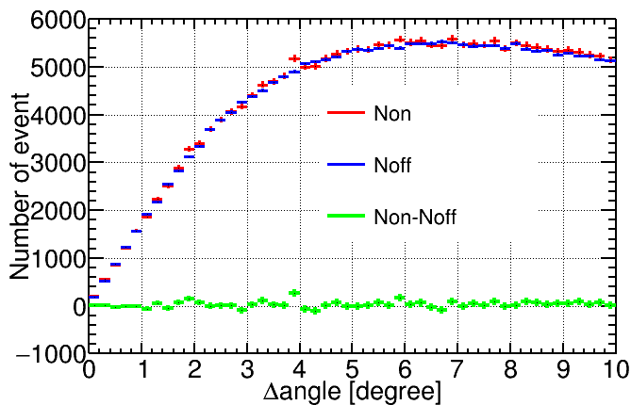
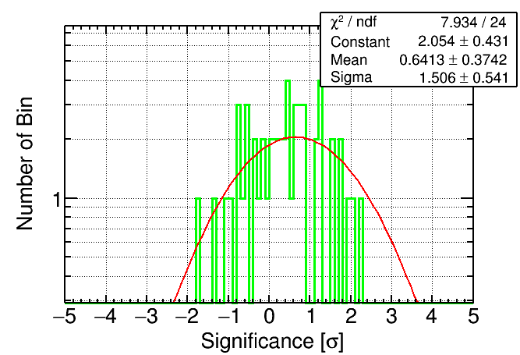
GRB190620A
T90~52s
Equ-Zenith method to estimate the background
No significant excess

Slide 20
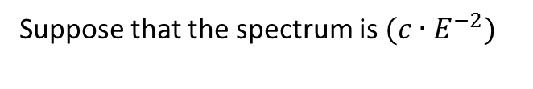
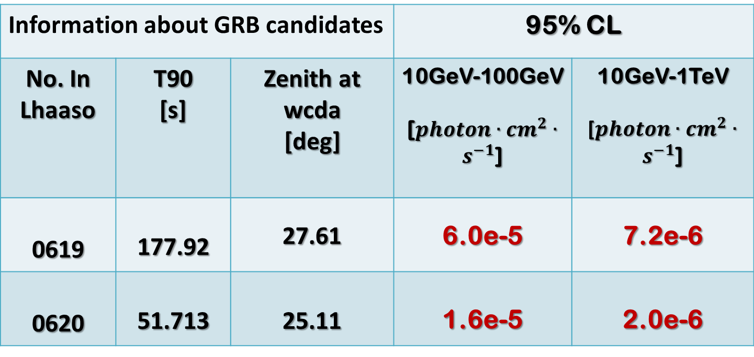
Information about GRB candidates |  |  | 95% CL
No. In Lhaaso | T90 [s] | Zenith at wcda [deg] | 10GeV-100GeV [$photon∙{cm}^{2}∙s^{−1}$] | 10GeV-1TeV [$photon∙{cm}^{2}∙s^{−1}$]
0619 | 177.92 | 27.61 | 6.0e-5 | 7.2e-6
0620 | 51.713 | 25.11 | 1.6e-5 | 2.0e-6
Suppose that the spectrum is $(c∙E^{−2})$

Slide 21
Summary
The effective area(detection efficiency) and angular resolution in the small-hits region are significantly improved.
Much of CRs background events can be reduced.
The sensitivity of GRB in this method is obtained.
The preliminary result of 2 GRB candidates is presented.

Slide 22
backups

Slide 23
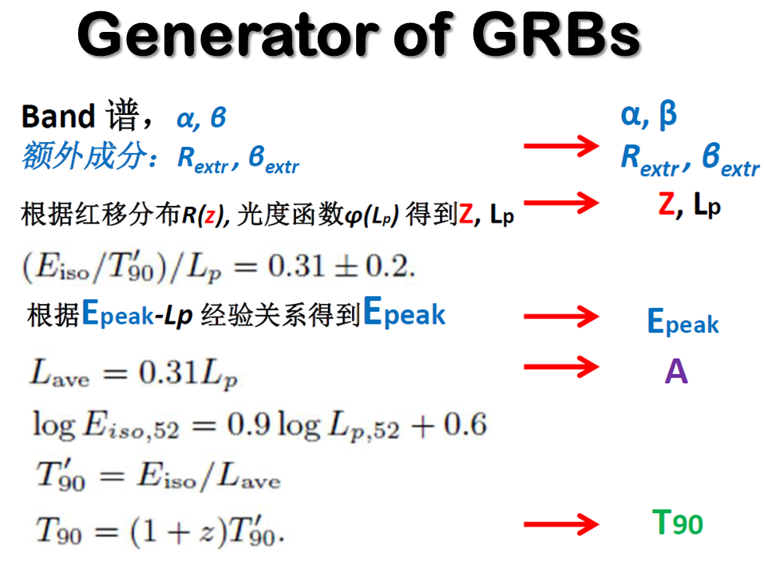
Notes:
预期，在什么条件下预期的？ 放ICRC2019的poster

Slide 25
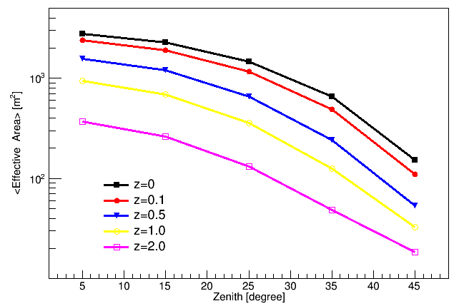
10GeV -1TeV

Slide 26
